Slide 1
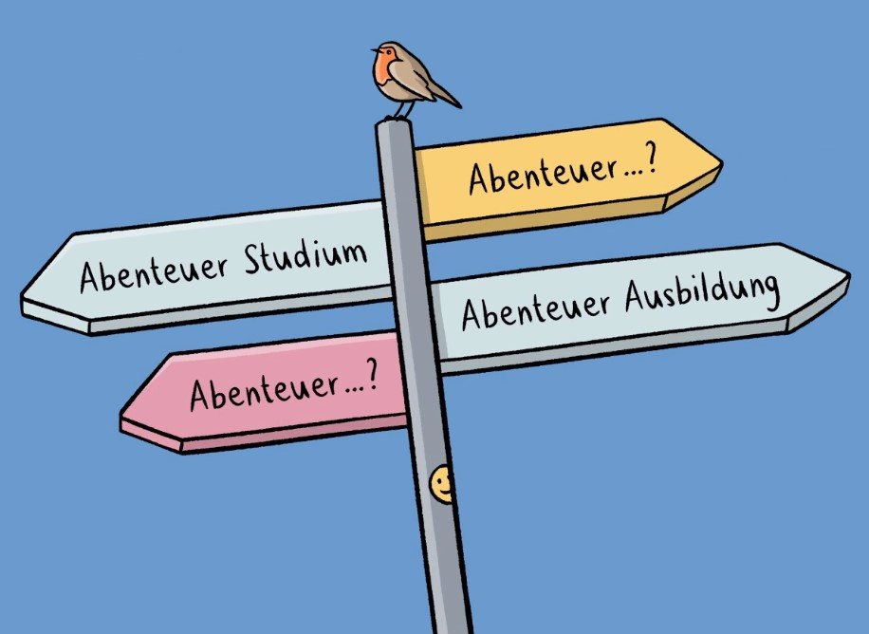

Was ist die Potenzialanalyse?
[Name Maßnahmeträger]
Das Projekt wird gefördert vom Bundesministerium für Bildung, Familie, Senioren, Frauen und Jugend sowie vom Ministerium für Bildung, Jugend und Sport des Landes Brandenburg im Rahmen der Initiative Bildungsketten.
Notes:
Info an Referierenden:
Name des Trägers anpassen
Hier Vorstellung der eigenen Person, ggf. Tätigkeit
Name des Trägers und Handlungsfelder/ Profil

Slide 2
Was machen wir heute?
Warum machen wir das?
Schritte zur Berufswahl in Brandenburg
Was ist Potenzial?
Was passiert bei der Potenzialanalyse?
Wie läuft der Tag ab?
So kannst du dich vorbereiten.
Was passiert danach?

Slide 3
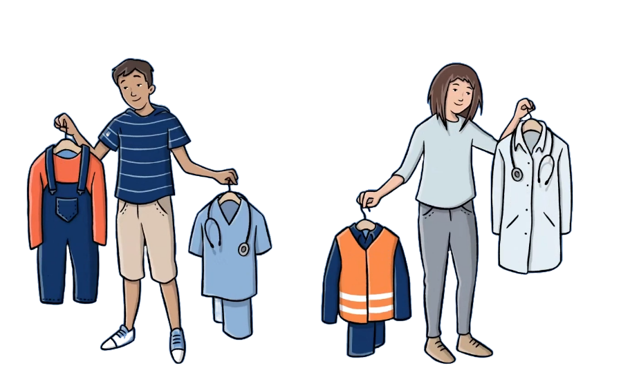
1. Potenzialanalyse: Warum machen wir das?
1
2
Die Potenzialanalyse hilft dir dabei herauszufinden,
was du gut kannst – vielleicht sogar besser, als du bisher dachtest.
3
Wer bin ich und was kann ich?
Was sind meine Stärken und Talente?
Was schlummert noch in mir?
Ich kann was/das!
Deine Weg zum Beruf startet
Ich fange an, mich mit meinem Weg zum Beruf zu beschäftigen.
Was sind meine Interessen?
Wie geht es weiter?
4
5
6
Wofür könnte das später hilfreich sein?
7

Slide 4



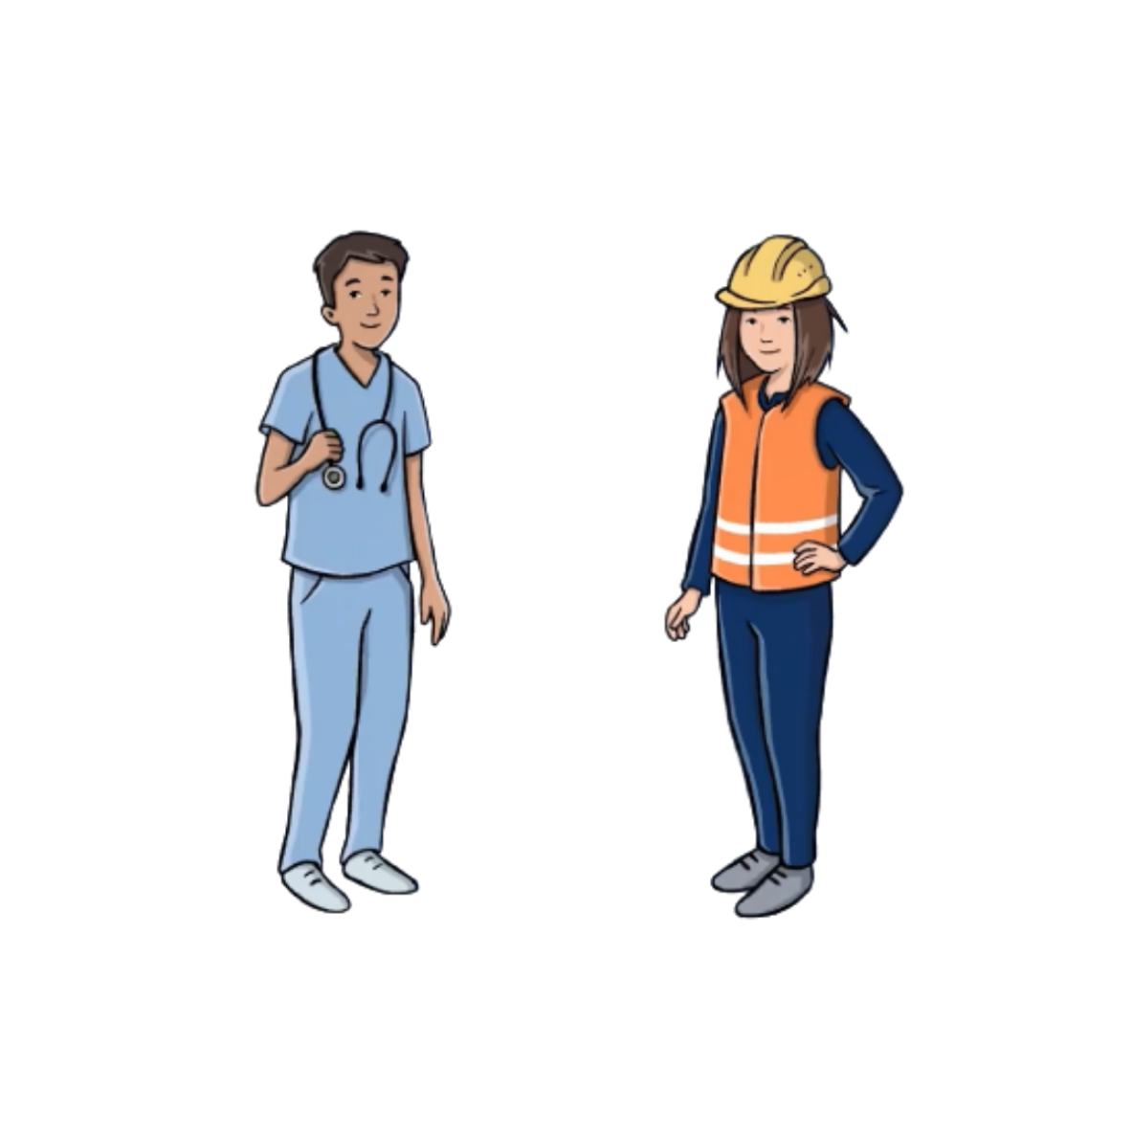
2. Schritte zur Berufswahl in Brandenburg
Video hier ansehen:
1
2
3
4
5
6
7

Slide 5



3. Was ist Potenzial?
1
2
Potenziale = verborgene, (noch) nicht entwickelte Kompetenzen,
= etwas, was noch in dir schlummert.
Kompetenzen = bereits entwickelten Fähigkeiten – also das, was du kannst.
Jeder Mensch hat viele verschiedene Kompetenzen – bei der Potenzialanalyse
kannst du entdecken, welche bei dir besonders stark sind.
3
Methodische
Kompetenz
4
Soziale
Kompetenz
Methodische
Kompetenz
Personale
Kompetenz
5
6
7
Notes:
Info an Referierenden:
Beispiele Kompetenzen: gut zuhören, Dinge erklären, handwerklich geschickt sein, logisch kombinieren.
Soziale Kompetenz: Du kannst gut mit anderen reden, zusammenarbeiten oder Streit lösen.
Methodische Kompetenz: Du kannst gut planen, ordnen und dir eine clevere Strategie ausdenken.
Personale Kompetenz: Du findest Lösungen, wenn etwas schwierig wird….

Slide 6

Kleine Übung
1
2
Wenn du eine Superkraft hättest, welche wäre das?
3
4
Unsichtbar sein
Gedanken lesen
5
6
Superstark sein
Fliegen
7
Notes:
Info an Referierenden:
Schüler*innen stellen sich in Ecken des Raumes auf.
Gesprächsimpuls: „Wer möchte erzählen, warum er/sie da steht?“
Überleitung: So wie bei Superkräften gibt es auch bei Stärken viele verschiedene – und alle sind wertvoll.

Slide 7
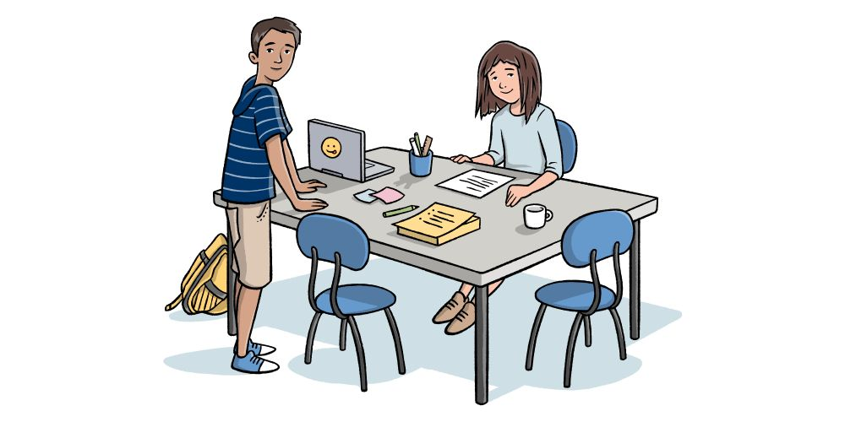
4. Was passiert bei der Potenzialanalyse?
1
2
Das ist wie ein kleiner "Check", bei dem du verschiedene Aufgaben machst – zum Beispiel:
etwas bauen oder planen, in einer Gruppe zusammenarbeiten, dich gut konzentrieren oder Lösungen finden.
Außerdem machen wir folgendes:
Einzel- und Gruppenaufgaben
Fragebögen zu deinen Interessen
Beobachtungen durch Fachleute
Gespräche über Stärken
Alle Aufgaben sind machbar. Es geht nicht um richtig oder falsch.
3
4
5
6
7
Notes:
Info an Referierenden:
Hier mind. eine Beispielübung aus dem eigenen Verfahren nennen
Kurz auf die Rolle der Beobachter*innen eingehen

Slide 8
5. Wie läuft der Tag ab?
1
2
8:00 Uhr
8:30 Uhr
12:00 Uhr
Gruppenaufgaben mit kleinen Pausen
12:30 Uhr
Einzelaufgaben und Interessenstest
14:00 Uhr
Verabschiedung
Mittagspause
Begrüßung, Orientierung, Gruppen-einteilung
(á 45 Min.)
3
4
5
6
7
Notes:
Info an Referierenden:
Muss an den tatsächlichen Ablauf angepasst werden

Slide 9

5. Wie läuft der Tag ab?
1
2
8:00 Uhr - Begrüßung, Orientierung, Gruppeneinteilung
8:30 Uhr - Gruppenaufgaben mit kleinen Pausen (á 45 Min.)
12:00 Uhr - Mittagspause
12:30 Uhr - Einzelaufgaben und Interessenstest
14:00 Uhr - Verabschiedung
3
4
5
6
7
Notes:
Info an Referierenden:
Alternative Darstellung zu Folie 8
Muss an den tatsächlichen Ablauf angepasst werden

Slide 10

5. Wie läuft der Tag ab?
1
2
Anreise
Treffpunkt und Uhrzeit
Durchführungsort
Start: Uhrzeit
Pausen: Bitte Essen und Getränke mitbringen
Ende: Uhrzeit
Abreise
3
4
5
6
7
Notes:
Info an Referierenden:
Muss an den tatsächlichen Ablauf angepasst werden

Slide 11


6. So kannst du dich vorbereiten
1
2
Essen und Getränke mitbringen,
ausgeschlafen und offen sein,
Interesse zeigen,
keine Angst vor Fehlern haben,
Fragen stellen, wenn etwas unklar ist.
3
4
5
6
7
Notes:
Info an Referierenden:
Ggf. ergänzen

Slide 12


7. Was passiert danach?
1
2
Auswertungsgespräch mit dir & evtl. deinen Eltern
  Termin: am XX.XX.XXXX in der Schule
Bei dem Gespräch erfährst du mehr über dich selbst und wir sprechen über deine Erlebnisse am Praxistag.
Die Ergebnisse helfen bei der Wahl eines Praktikums und ersten beruflichen Ideen.
Auf dem Weg zum Beruf begleitet dich dein Berufswahlpass.
3
4
5
6
Bildnachweis: © https://berufswahlpass.de/berufswahlpass/download/
7
Notes:
Info an Referierenden:
Daten bitte anpassen
Ggf. anderes Portfolioinstrument als den BWP einsetzen

Slide 13

Kurze Übung
1
2
Bitte aufstellen von „stimmt gar nicht“ bis „stimmt total“:
Frage 1: Ich weiß schon ziemlich genau, was ich später mal machen möchte.
ODER
Bitte aufstellen von „gar nicht“ bis „sehr gut“:
Frage 2: Ich kenne meine Stärken schon gut.
3
4
5
6
7
Notes:
Info an Referierenden:
Hier Auswahlmöglichkeit!
Schüler*innen stellen sich im Raum auf einer gedachten Linie (z. B. von „stimmt gar nicht“ bis „stimmt total“) oder in Ecken des Raumes
Gesprächsimpuls: „Wer möchte erzählen, warum er/sie da steht?

Slide 14
Kurze Übung
1
2
Drei Dinge, die ich gut kann
ODER
Was möchte ich über mich herausfinden?
3
4
5
6
7
Notes:
Info an Referierenden:
Alternative zu Folie 13
Hier Auswahlmöglichkeit!
Mitdenken oder aufschreiben

Slide 15

Danke fürs Zuhören und viel Spaß bei deiner Potenzialanalyse!
Noch Fragen?
Vorname Name
E-Mail-Adresse
Telefonnummer
Bildnachweis: © kobra.net
Notes:
Info an Referierenden:
Daten bitte anpassen

